Slide 1
HƯỚNG DẪN SỬ DỤNG
FScanEx
PHÂN TÍCH VÀ TRẢ KẾT QUẢ SIÊU ÂM TRÊN NỀN EXCEL
HỘI THẢO SÀNG LỌC – CHẨN ĐOÁN TRƯỚC SINH & SƠ SINH
BỆNH VIỆN PHỤ SẢN CẦN THƠ , 10/8/2018
Chương trình được thực hiện với sự đóng góp của:
Nguyễn Viết Nhân*; Võ Văn Đức*, Hà Tố Nguyên**, Hà Thị Minh Thi *, Nguyễn Hoàng Long*,
Nguyễn Trần Thảo Nguyên*, Nguyễn Thị Thu Hiền*,
Lê Tuấn Linh*, Nguyễn Thị Thu Thảo*,
Nguyễn Thị Diễm Thư*, Phan Thanh Sơn***
*: Trường Đại Học Y Dược Huế; **: Bệnh Viện Từ Dũ; *** Bệnh viện Phụ Sản Nhi Đà Nẵng

Slide 2
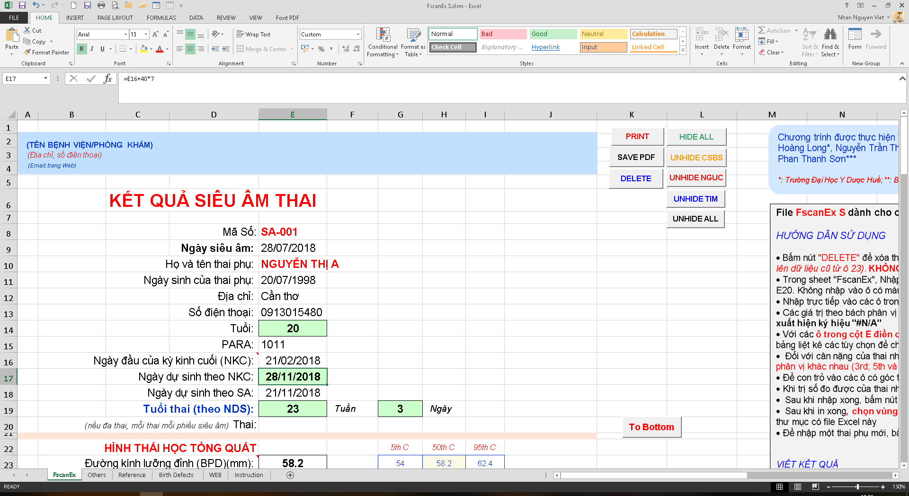

CHƯƠNG TRÌNH SIÊU ÂM SẢN KHOA FScanEx
DÀNH CHO QUÝ 2 & 3 THAI KỲ
Thực hiện trên nền Excel
Các nút chức năng

Slide 3
CHƯƠNG TRÌNH SIÊU ÂM SẢN KHOA FscanEx-S KHÔNG KÈM ẢNH
Sheet 6:
Hướng dẫn sử dụng
Sheet 5:
Các trang web hay trong siêu âm thai để tham khảo
Sheet 4:
Link với trang Web của FMF để tư vấn dị tật bẩm sinh thai nhi
Sheet 3:
Nguồn dữ liệu
Sheet 2:
Cân nặng Siemer
Cân nặng Hadlock 4
Theo dõi TRAP
Sheet 1:
Kết quả

Slide 4
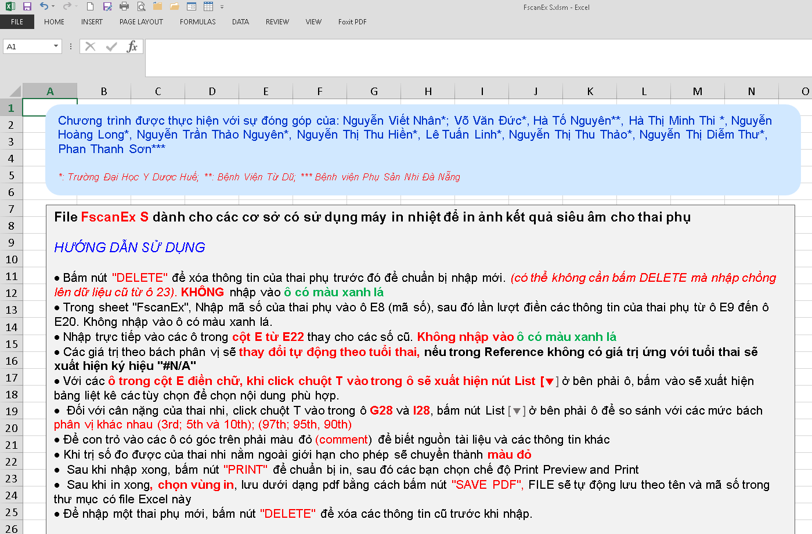
CHƯƠNG TRÌNH SIÊU ÂM SẢN KHOA FscanEx-S KHÔNG KÈM ẢNH
Sheet 6:
Hướng dẫn sử dụng
Các thành viên tham gia
Hướng dẫn sử dụng

Slide 5
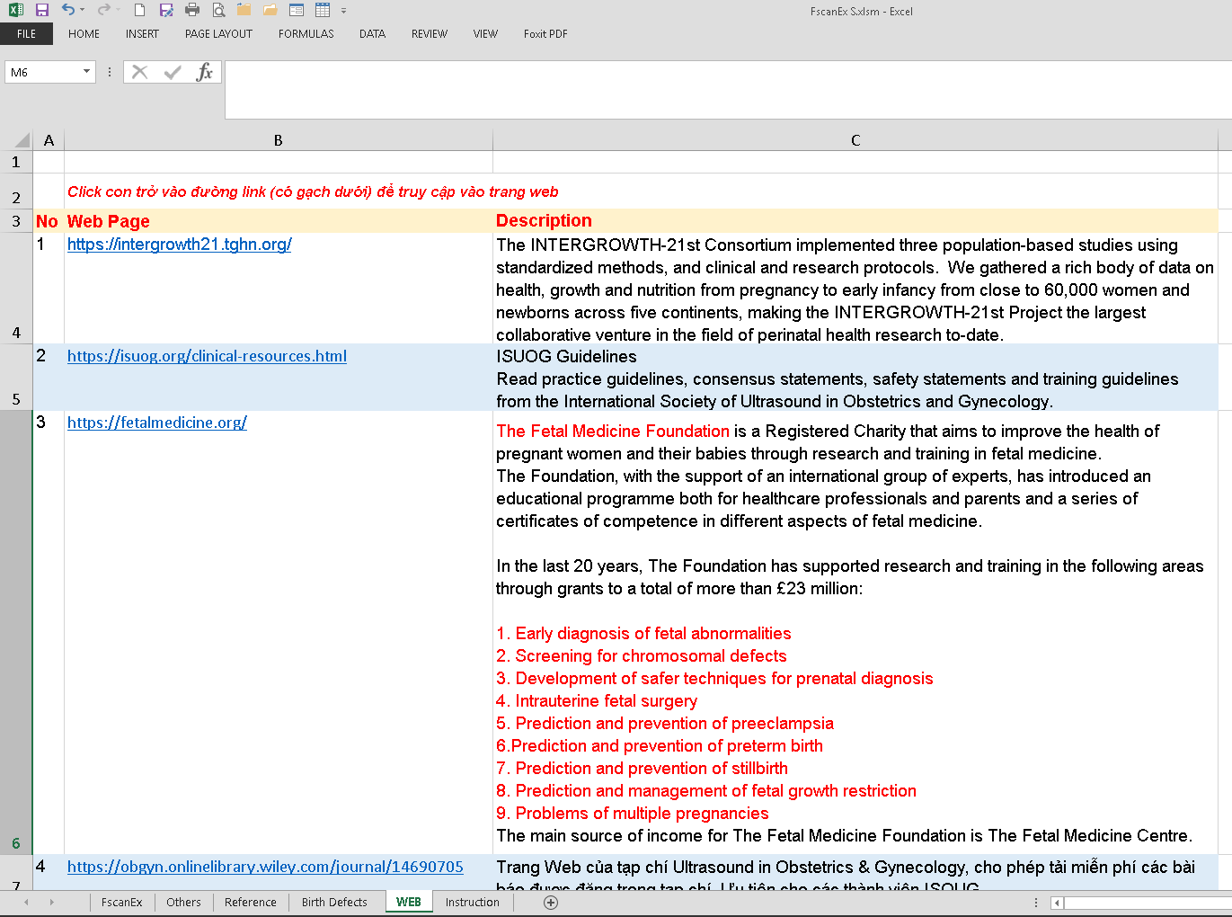
CHƯƠNG TRÌNH SIÊU ÂM SẢN KHOA FscanEx-S KHÔNG KÈM ẢNH
Sheet 5:
Các trang web hay trong siêu âm thai để tham khảo
Click chuột phải vào đường link để
truy cập trang
Giới thiệu các nội dung chính của trang web

Slide 6
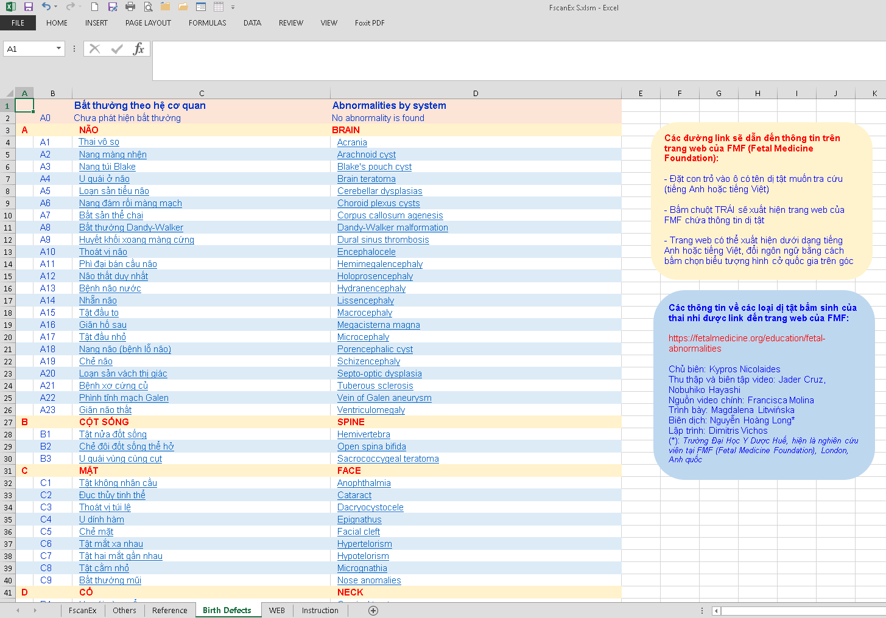
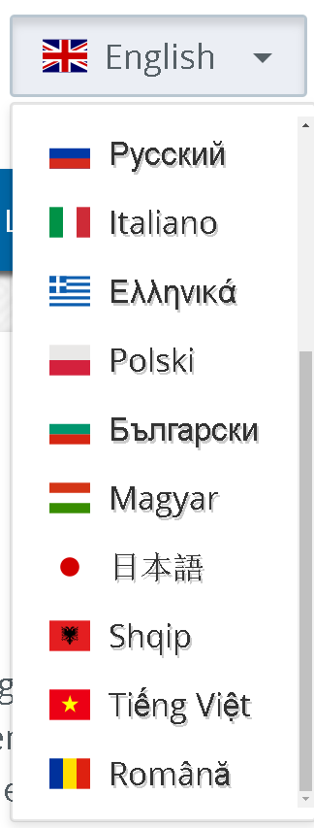

CHƯƠNG TRÌNH SIÊU ÂM SẢN KHOA FscanEx-S KHÔNG KÈM ẢNH
https://fetalmedicine.org/
Sheet 4:
Link với trang Web của FMF để tư vấn dị tật bẩm sinh thai nhi
Chuyển đổi sang tiếng Việt
Click chuột phải vào đường link để truy cập bài viết về dị tật muốn tham khảo
Biên dịch: Nguyễn Hoàng Long

Slide 7
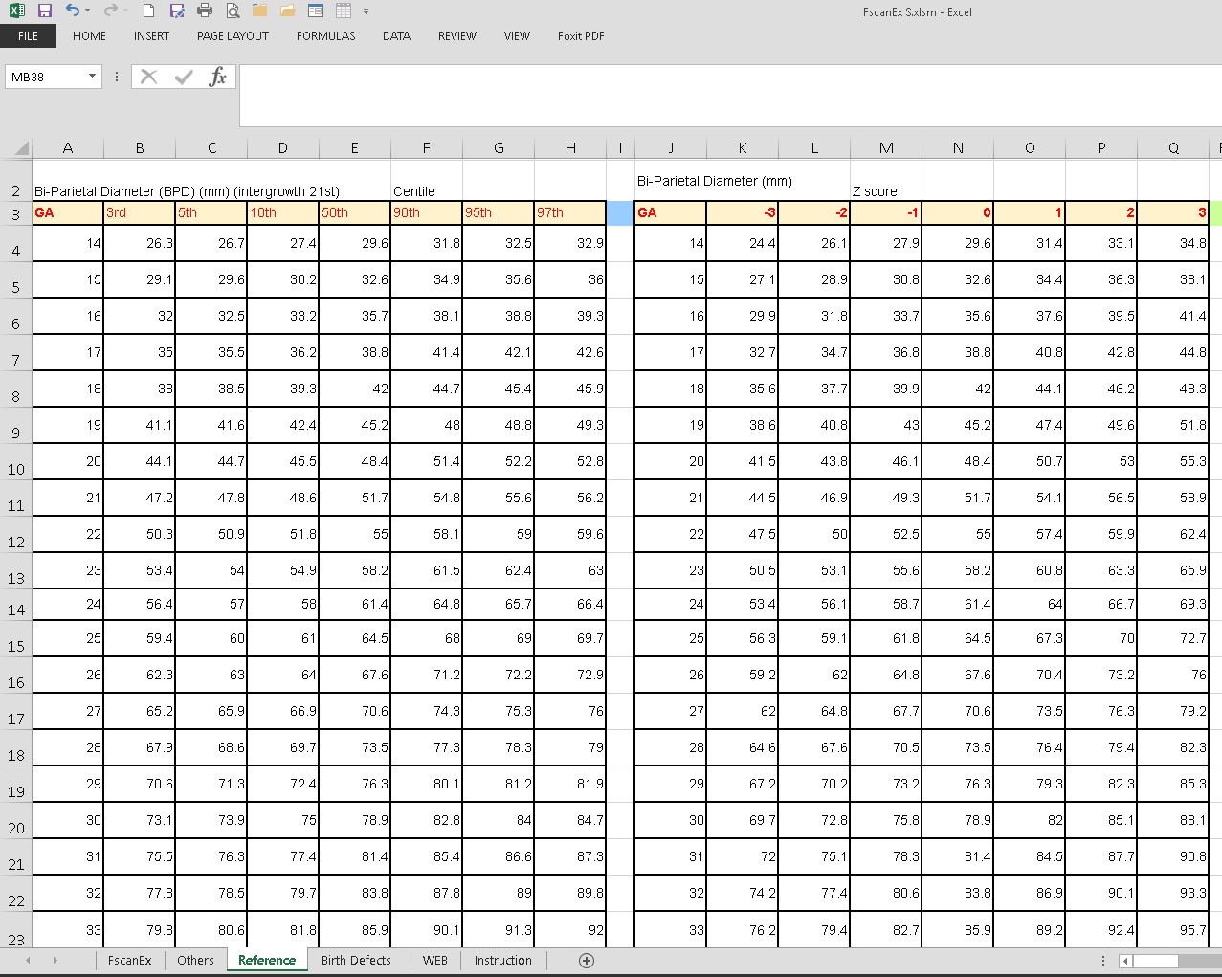
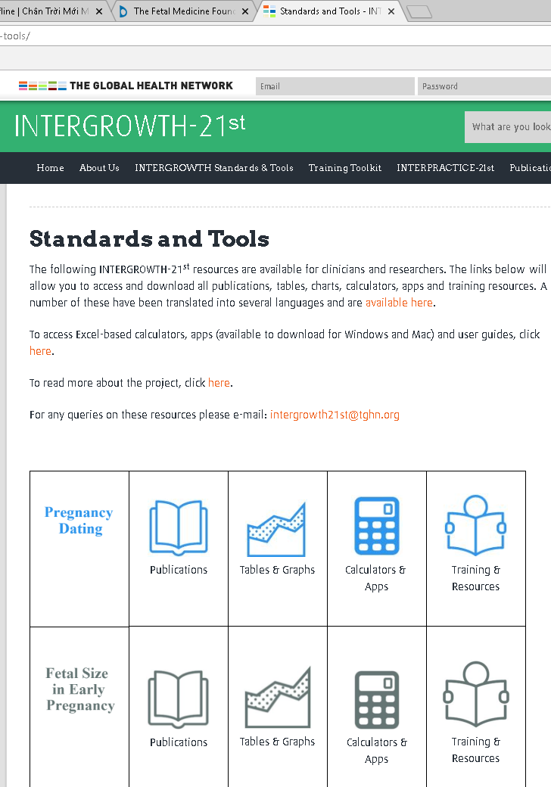
CHƯƠNG TRÌNH SIÊU ÂM SẢN KHOA FscanEx-S KHÔNG KÈM ẢNH
Sheet 3:
Nguồn dữ liệu
https://intergrowth21.tghn.org/standards-tools/

Slide 8
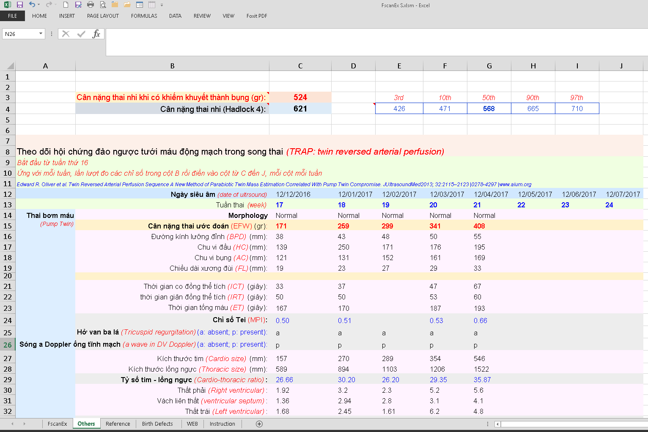
CHƯƠNG TRÌNH SIÊU ÂM SẢN KHOA FscanEx-S KHÔNG KÈM ẢNH
Tính cân nặng theo FL, BPD, HC, AC (Hadlock 4)
Sheet 2:
Cân nặng Siemer
Cân nặng Hadlock 4
Theo dõi TRAP
Tính cân nặng theo FL, BPD, OFD (Siemer) khi có khiếm khuyết thành bụng
Đối chiếu với các mức bách phân vị từ 3rd đến 97th
Bảng theo dõi hội chứng đảo ngược tưới máu động mạch trong song thai (TRAP)
Các chữ số màu đen là các số liệu phải nhập để theo dõi sự phát triển của 2 thai trong TRAP

Slide 9
CHƯƠNG TRÌNH SIÊU ÂM SẢN KHOA FscanEx-S KHÔNG KÈM ẢNH
Sheet 1:
Kết quả
Điền tên phòng khám
Các nút chức năng
Tự động tính

Slide 10
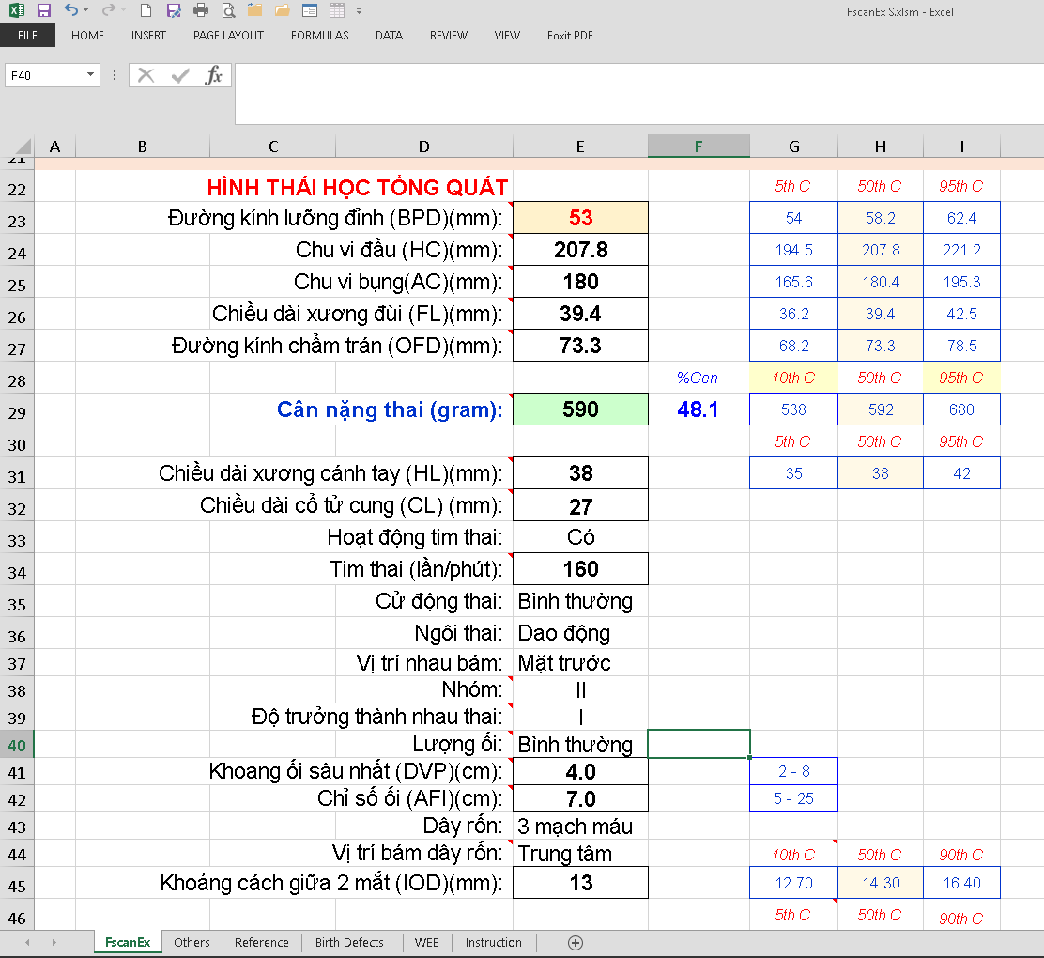
CHƯƠNG TRÌNH SIÊU ÂM SẢN KHOA FscanEx-S KHÔNG KÈM ẢNH
Sheet 1:
Kết quả
Có giá trị tham chiếu ở mức bách phân vị phù hợp tuổi thai
Tự động đổi sang màu đỏ nếu vàng nếu vượt giới hạn mức tham chiếu
Các giá trị tham chiếu với 3 mức bách phân vị tương ứng
Số chuyển thành
màu đỏ nền vàng nếu thấp hơn mức bách phân vị tham chiếu nhỏ nhất hoặc cao nhất

Slide 11
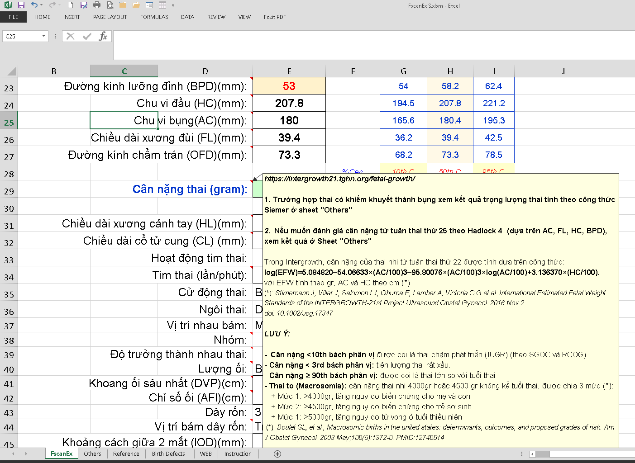
CHƯƠNG TRÌNH SIÊU ÂM SẢN KHOA FscanEx-S KHÔNG KÈM ẢNH
Sheet 1:
Kết quả
Nội dung “Comment”
Cho con trỏ vào góc trên trái của ô sẽ xuất hiện nội dung trong “comment” của Excel
Nội dung comment bao gồm:
  Nguồn trích dẫn
  Các thông tin cần nhớ để phân tích kết quả
Nội dung Comment
Đưa con trỏ vào góc trên trái để hiện thị “Comment”
Nguồn trích dẫn
Nguồn trích dẫn
Các thông tin cần nhớ để phân tích
kết quả

Slide 12
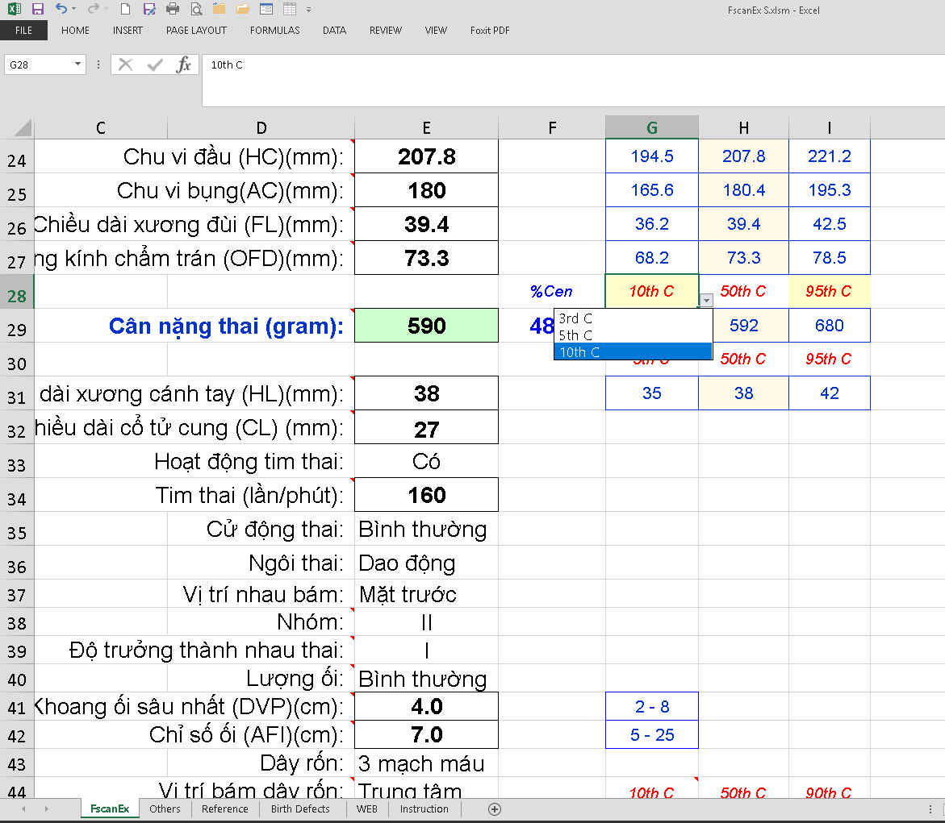
CHƯƠNG TRÌNH SIÊU ÂM SẢN KHOA FscanEx-S KHÔNG KÈM ẢNH
Sheet 1:
Kết quả
Mức bách phân vị tương úng của cân nặng thai theo cách tính trong intergrowth21
Cân nặng thai được tính theo công thức dựa trên AC và HC (Intergrowth21)
Đối chiếu với 3 mức bách phân vị dưới (3rd; 5th, 10th) và trên (97th, 95th và 90th)
Chiếu mức bách phân vị tương ứng của cân nặng thai (intergrowth21)
Cân nặng được tính
tự động theo Intergrowth21 (AC và HC)
Tham chiếu cân nặng thai với mức bách phân vị thứ 3, thứ 5 và thứ 10

Slide 13
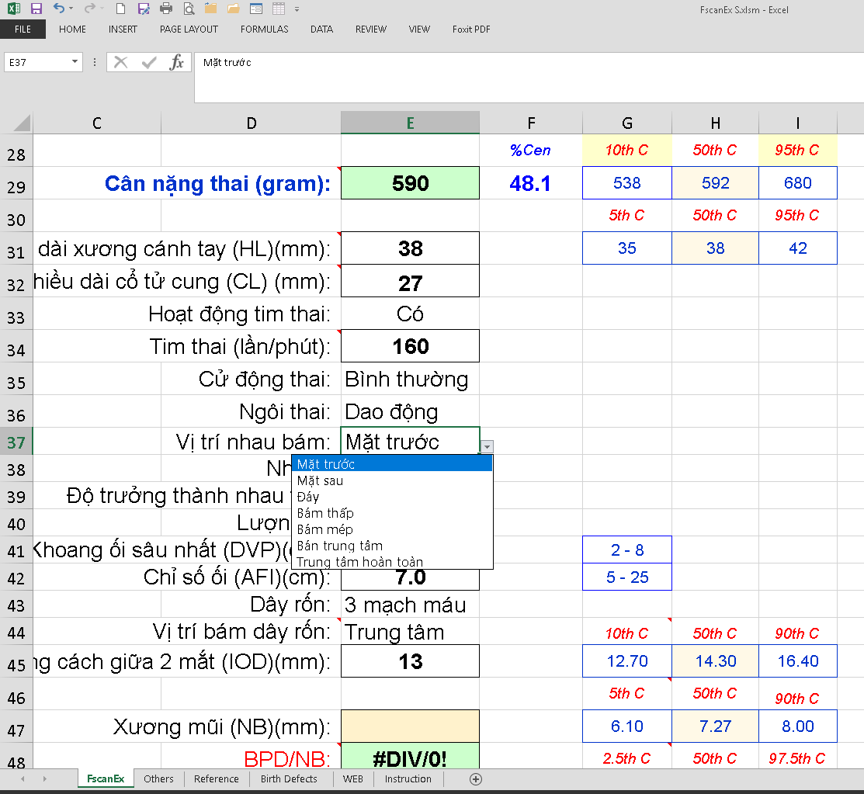
CHƯƠNG TRÌNH SIÊU ÂM SẢN KHOA FscanEx-S KHÔNG KÈM ẢNH
Sheet 1:
Kết quả
Với các ô điền chữ chỉ cần đặt con trỏ vào ô sẽ xuất hiện một dãy dọc gồm các tùy chọn
Lựa chọn tùy chọn thích hợp
Chọn trong list danh sách thông tin phù hợp

Slide 14
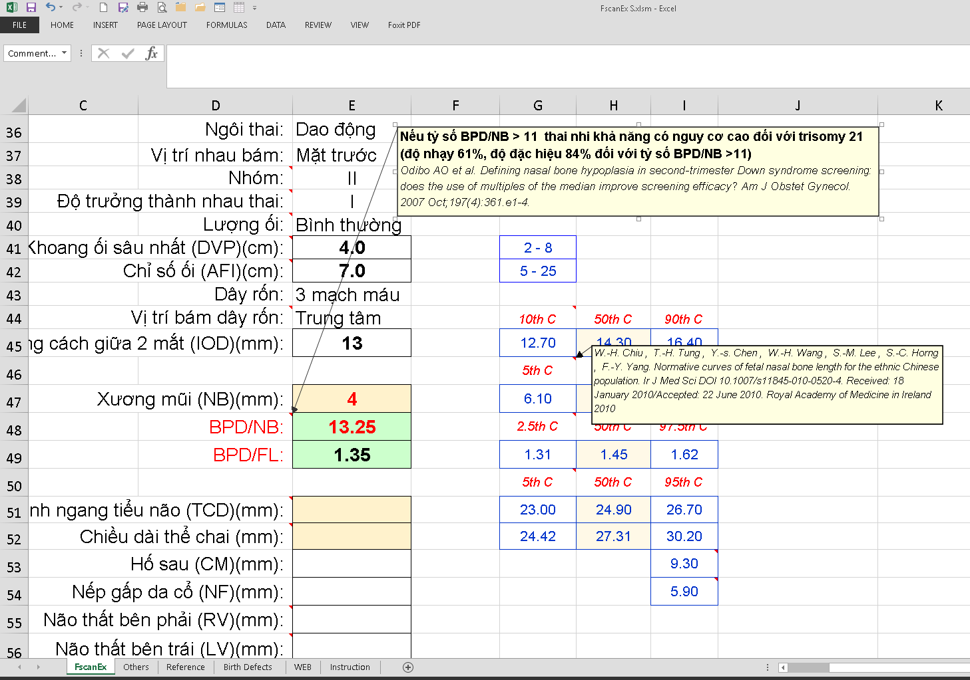
CHƯƠNG TRÌNH SIÊU ÂM SẢN KHOA FscanEx-S KHÔNG KÈM ẢNH
Sheet 1:
Kết quả
Xương mũi (NB)
Lập tỷ số BPD/NB để dự báo nguy cơ thai nhi mắc hội chứng Down với BPD/NB > 11
  Độ nhạy: 61%
  Độ đặc hiệu 84%
  Tỷ lệ dương tính sai: 16%

Slide 15
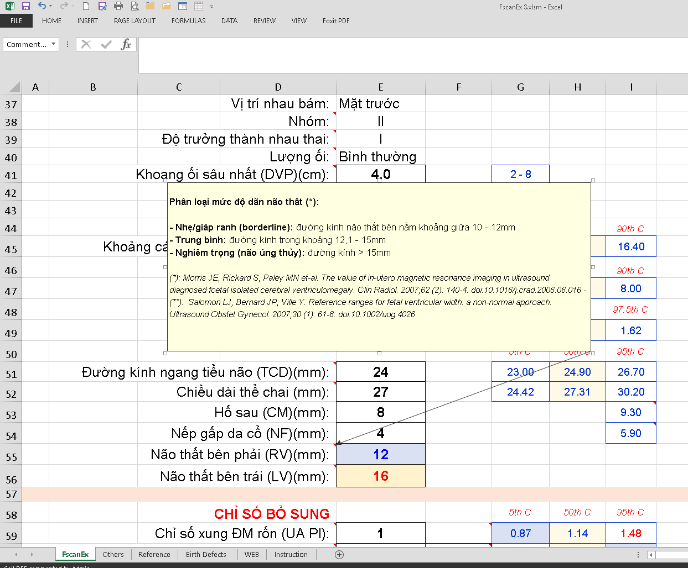
CHƯƠNG TRÌNH SIÊU ÂM SẢN KHOA FscanEx-S KHÔNG KÈM ẢNH
Sheet 1:
Kết quả
Các chỉ số đánh giá hệ thần kinh trung ương
Tham chiếu bách phân vị
Đánh giá mức độ giãn não thất

Slide 16
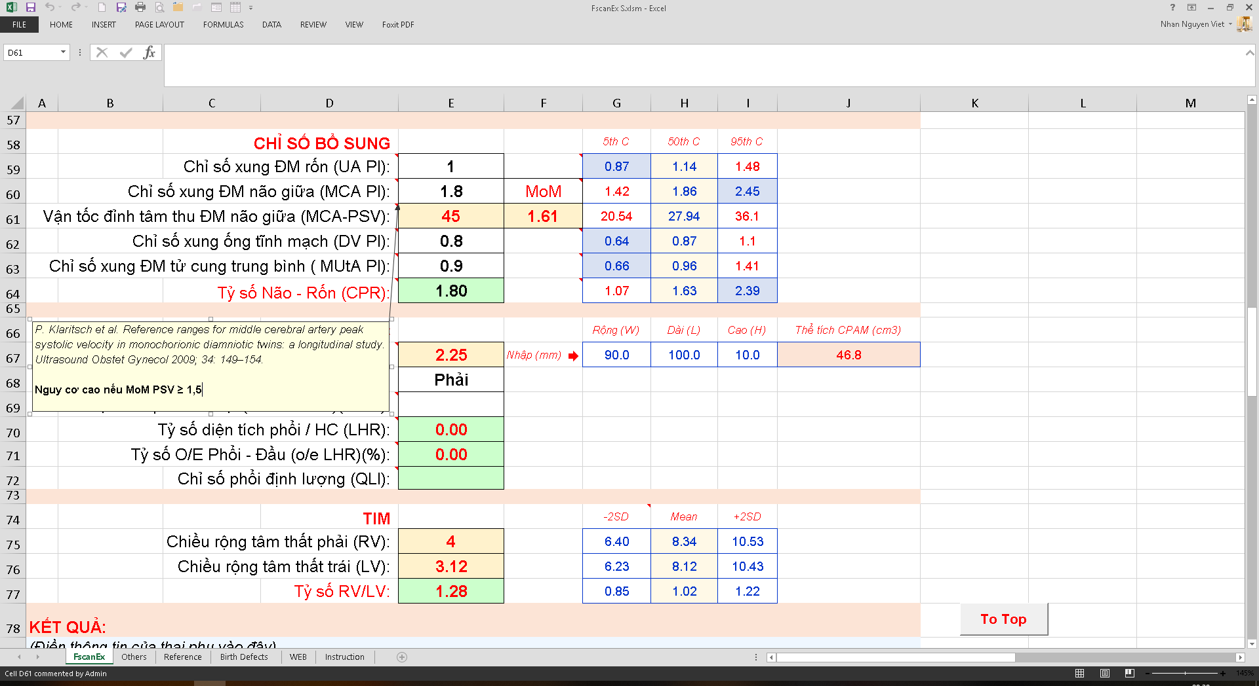
CHƯƠNG TRÌNH SIÊU ÂM SẢN KHOA FscanEx-S KHÔNG KÈM ẢNH
Sheet 1:
Kết quả
Bội số trung vị của MCA-PSV
Các chỉ số đánh giá bổ sung trong trường hợp thai chậm phát triển / thiếu máu
Tham chiếu bách phân vị
Đánh giá bội số trung vị (MoM) của vận tốc đỉnh tâm thu ĐM não giữa (MCA-PSV)
Nguy cơ cao nếu MoM PSV >=1,5

Slide 17
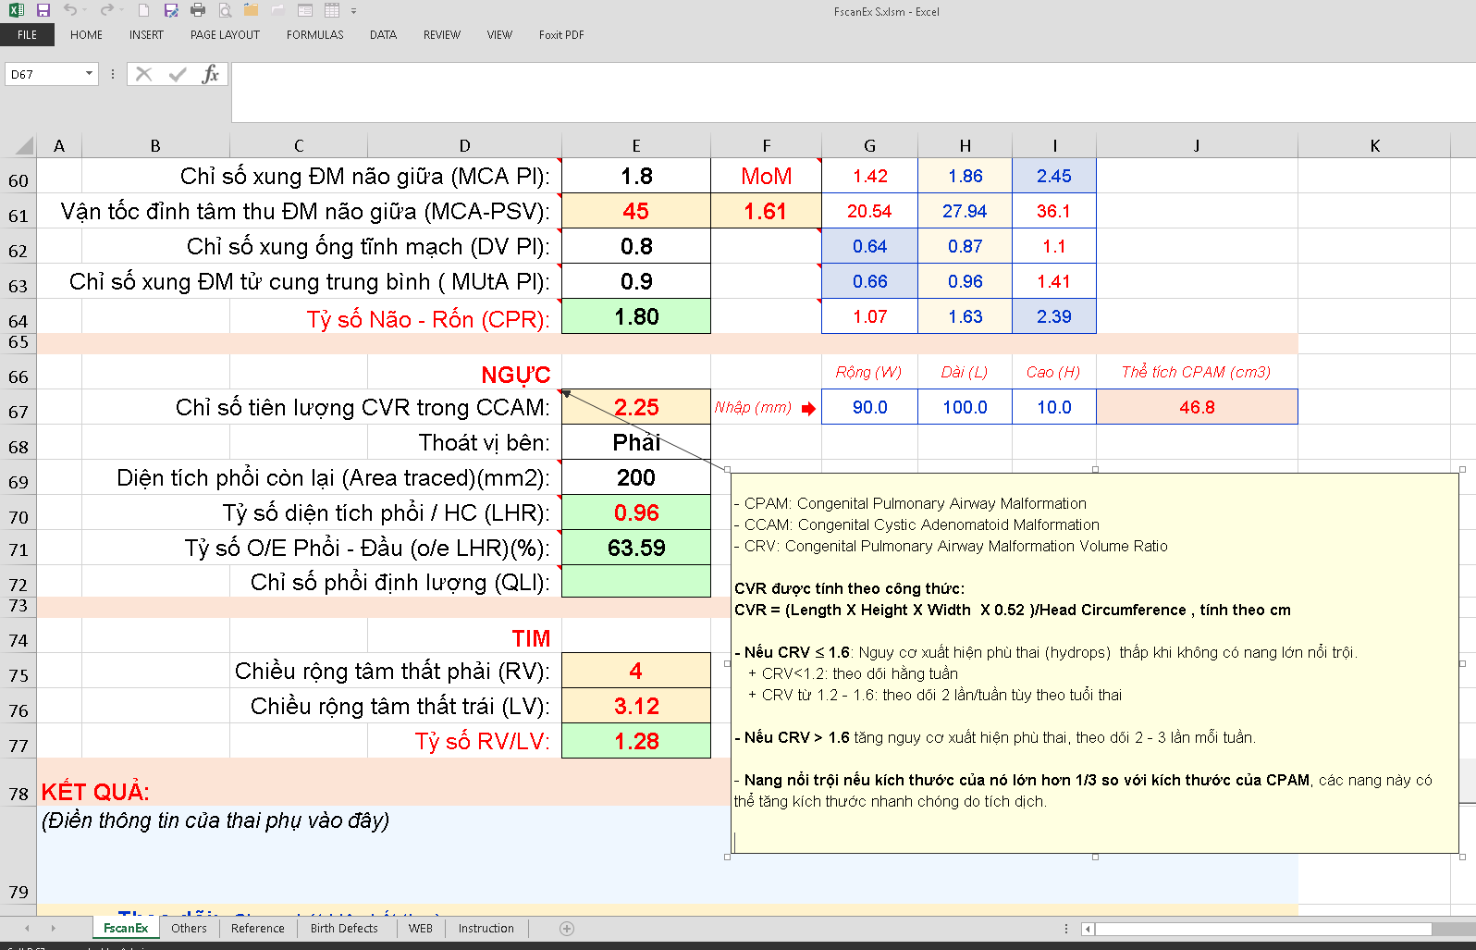
CHƯƠNG TRÌNH SIÊU ÂM SẢN KHOA FscanEx-S KHÔNG KÈM ẢNH
Sheet 1:
Kết quả
Các chỉ số đánh giá trong trường hợp có nang phổi
Tính tự động thể tích CPAM, tính chỉ số tiên lượng CRV trong CCAM khi nhập kích thước của nang
Nhập kích thước (Rộng – Dài – Cao) của nang

Slide 18
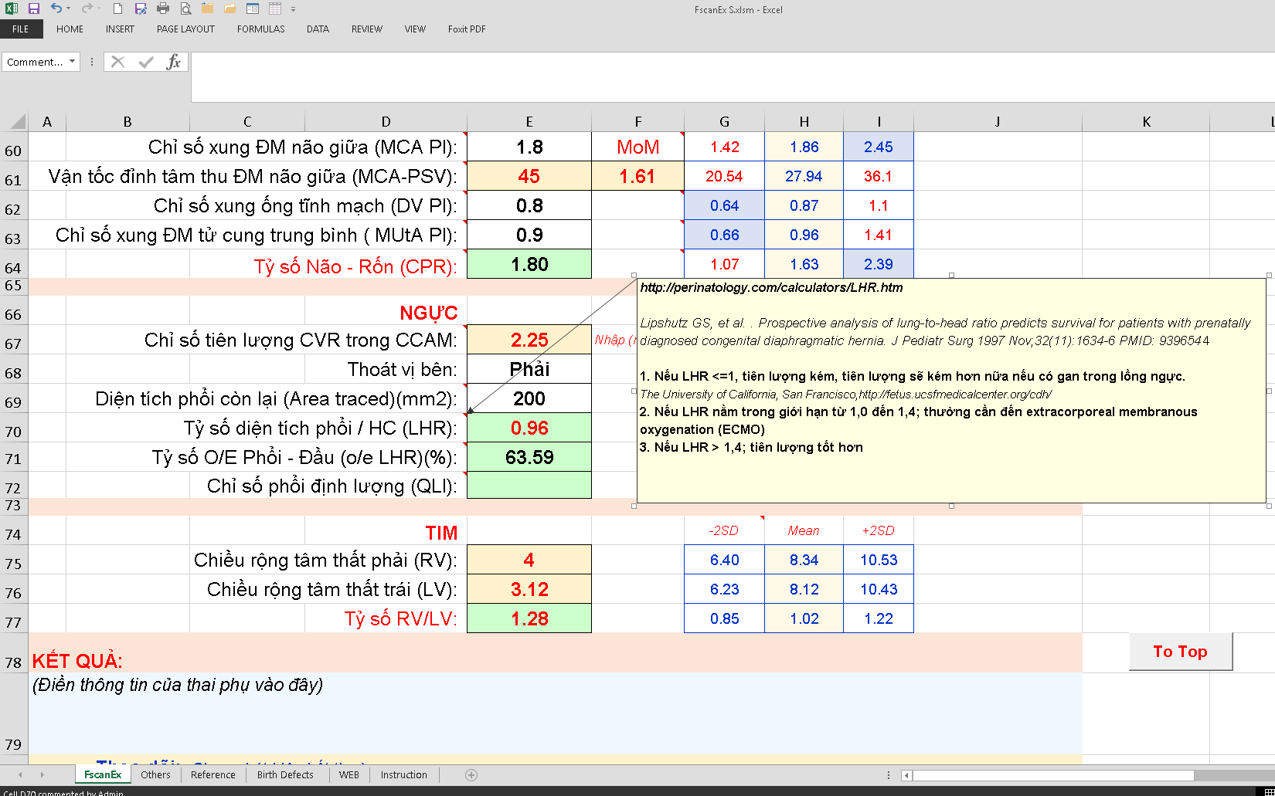
CHƯƠNG TRÌNH SIÊU ÂM SẢN KHOA FscanEx-S KHÔNG KÈM ẢNH
Sheet 1:
Kết quả
Các chỉ số đánh giá trong trường hợp THOÁT VỊ HOÀNH
Tính tự động dựa trên diện tích phổi còn lại trên phổi TRÁI hoặc PHẢI các chỉ số:
  LHR
  o/e LHR
  QLI
Đánh giá tiên lượng
Nhập diện tích phổi còn lại
Tiên lượng
Chọn thoát vị hoành TRÁI hay PHẢI
Bấm vào đây để về đầu trang

Slide 19
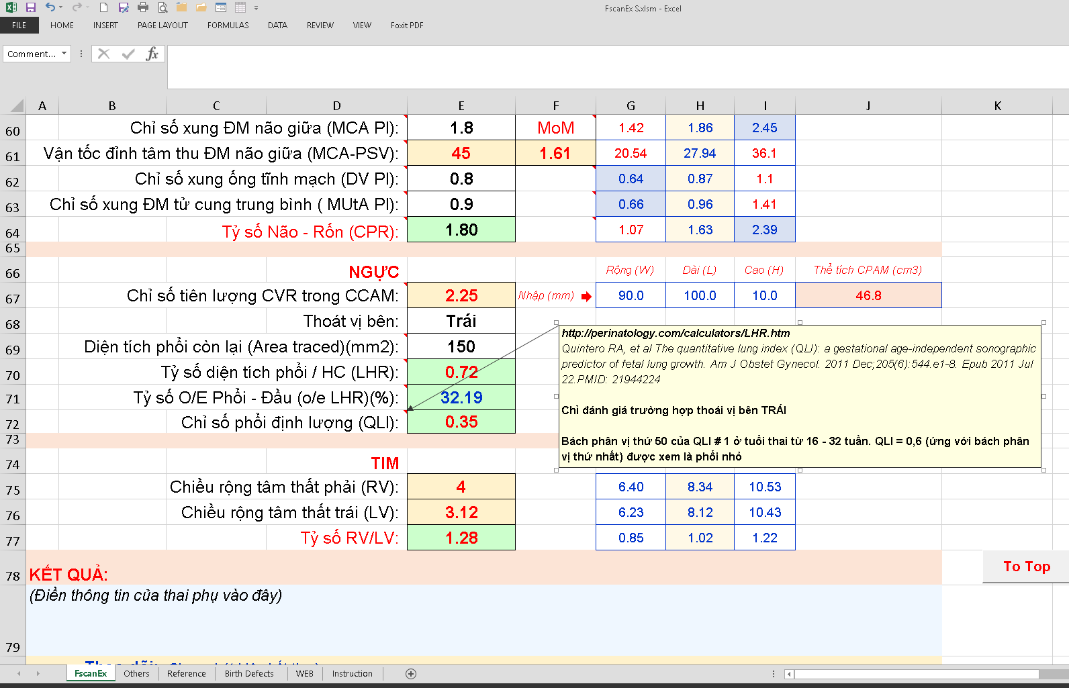
CHƯƠNG TRÌNH SIÊU ÂM SẢN KHOA FscanEx-S KHÔNG KÈM ẢNH
Sheet 1:
Kết quả
Các chỉ số đánh giá trong trường hợp THOÁT VỊ HOÀNH
Tính tự động dựa trên diện tích phổi còn lại trên phổi TRÁI hoặc PHẢI các chỉ số:
  LHR
  o/e LHR
  QLI
Đánh giá tiên lượng
Tỷ số diện tích phổi/HC (LHR)
Chọn thoát vị hoành TRÁI hay PHẢI
Tiên lượng
Chỉ số phổi
định lượng (QLI)

Slide 20
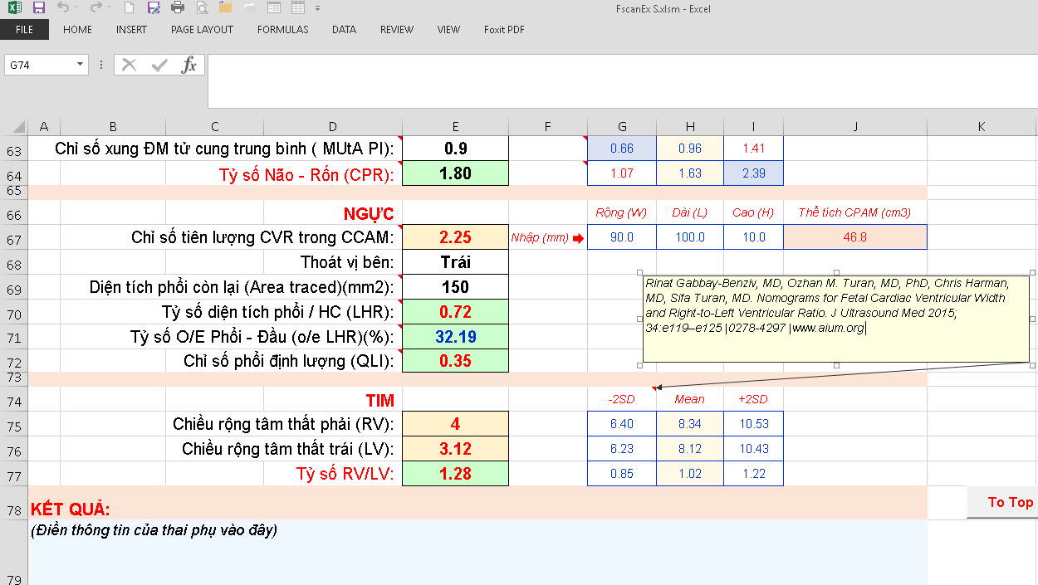
CHƯƠNG TRÌNH SIÊU ÂM SẢN KHOA FscanEx-S KHÔNG KÈM ẢNH
Sheet 1:
Kết quả
Các chỉ số đánh giá TIM
Tham chiếu chiều rộng tâm thất phải và trái với mức -2SD; Mean; +2SD
Tự động tính tỷ số RV/LV

Slide 21
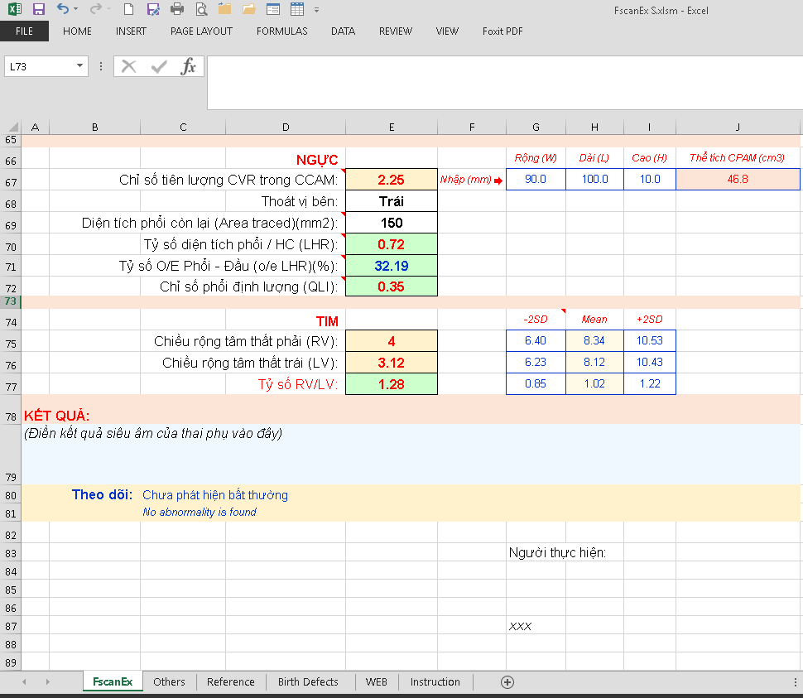
CHƯƠNG TRÌNH SIÊU ÂM SẢN KHOA FscanEx-S KHÔNG KÈM ẢNH
Sheet 1:
Kết quả
Ghi kết quả siêu âm của thai phụ
Trong trường hợp thai nhi mắc dị tật bẩm sinh:
  Chọn tên loại dị tật bẩm sinh
  Link với trang Web của FMF để tham khảo (tiếng Việt)
  Tự động xuất hiện từ tiếng Anh để tra cứu thêm tài liệu tiếng Anh về loại dị tật của thai nhi.
Ghi kết quả siêu âm của thai phụ
Điền tên của BS siêu âm vào đây
Nếu thai nhi mắc dị tật bẩm sinh, bấm vào đầy để lựa chọn loại dị tật, phần tên tiếng Anh sẽ tự động xuất hiện

Slide 22
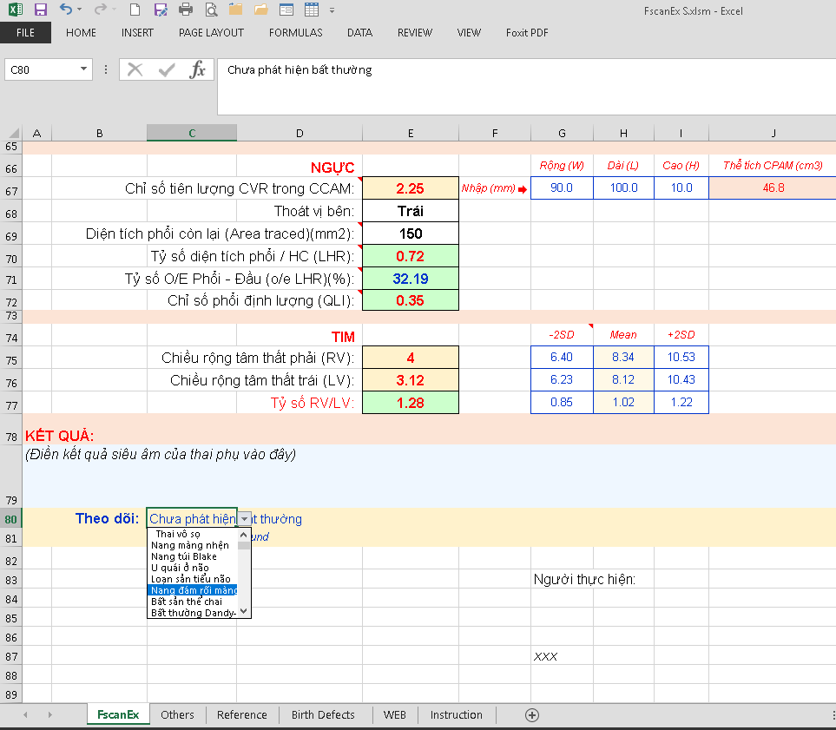
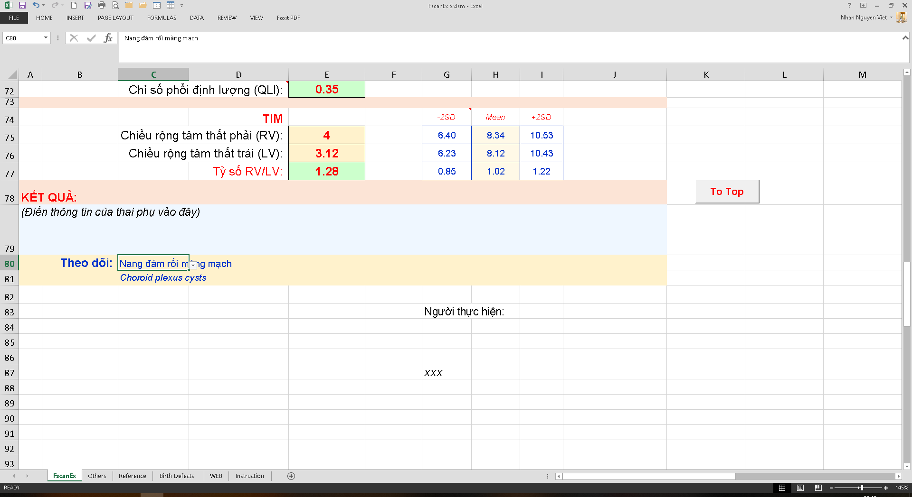
CHƯƠNG TRÌNH SIÊU ÂM SẢN KHOA FscanEx-S KHÔNG KÈM ẢNH
Sheet 1:
Kết quả
Trong trường hợp thai nhi mắc dị tật bẩm sinh:
  Bấm vào ô để xuất hiện bản liệt kê các loại dị tật
  Chọn tên loại dị tật bẩm sinh
  Tự động xuất hiện từ tiếng Anh để tra cứu thêm tài liệu tiếng Anh về loại dị tật của thai nhi.
Bấm vào đây sẽ xuất hiện bản liệt kê các loại dị tật bẩm sinh theo hệ cơ quan
Bấm vào đầy để lựa chọn loại dị tật, phần tên tiếng Anh sẽ tự động xuất hiện

Slide 23
CHƯƠNG TRÌNH SIÊU ÂM SẢN KHOA FscanEx-S KHÔNG KÈM ẢNH
Sheet 1:
Kết quả
Trong trường hợp thai nhi mắc dị tật bẩm sinh:
  Bấm chuột vào ô C80 (có tên loại dị tật)
  Sẽ tự động chuyển sang sheet Birth Defect
  Bấm chuột vào tên dị tật bẩm sinh tương ứng, nếu có Internet, sẽ xuất hiện trang web dị tật bẩm sinh của FMF với loại dị tật bẩm sinh muốn tra cứu (Có thể tùy chọn tiếng Việt hoặc tiếng Anh)
  Có thể xem thêm video siêu âm của loại dị tật này trên trang web của FMF
Bấm vào đây để chuyển qua sheet Birth Defects
Sheet Birth Defects

Slide 24
CHƯƠNG TRÌNH SIÊU ÂM SẢN KHOA FscanEx-S KHÔNG KÈM ẢNH
Sheet 4:
Link với trang Web của FMF để tư vấn dị tật bẩm sinh thai nhi
Click chuột phải vào đường link để truy cập bài viết về dị tật muốn tham khảo
Chuyển đổi sang tiếng Việt
Biên dịch: Nguyễn Hoàng Long
https://fetalmedicine.org/

Slide 25
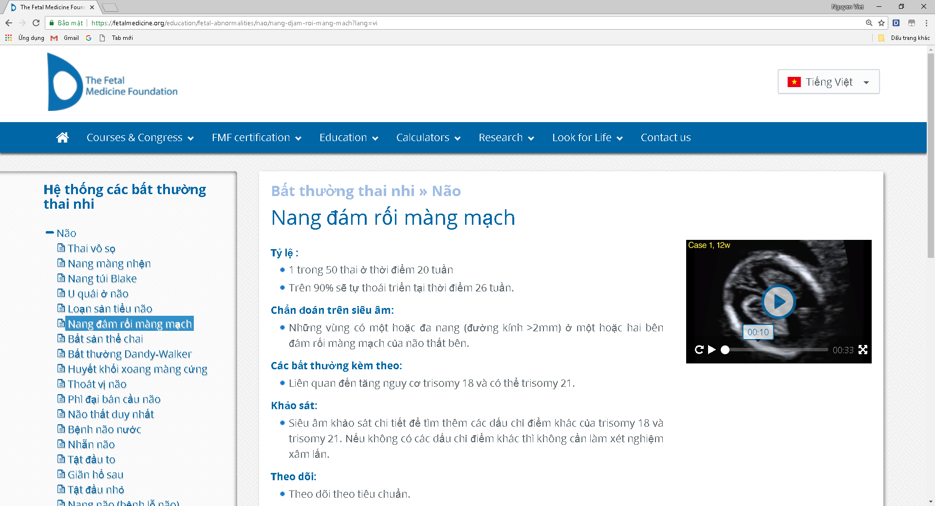
CHƯƠNG TRÌNH SIÊU ÂM SẢN KHOA FscanEx-S KHÔNG KÈM ẢNH
Chuyển đổi sang tiếng Việt
https://fetalmedicine.org/
Xem hình ảnh siêu âm

Slide 26
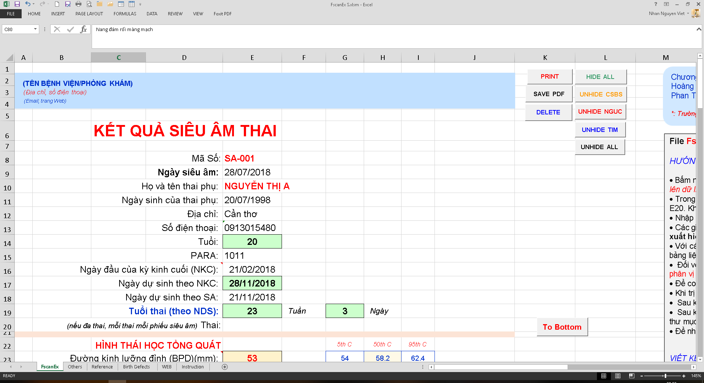
CHƯƠNG TRÌNH SIÊU ÂM SẢN KHOA FscanEx-S KHÔNG KÈM ẢNH
Sheet 1:
Kết quả
2. Bấm vào đây để chọn “Print”
In kết quả
1. Bấm vào đây để chuẩn bị in

Slide 27
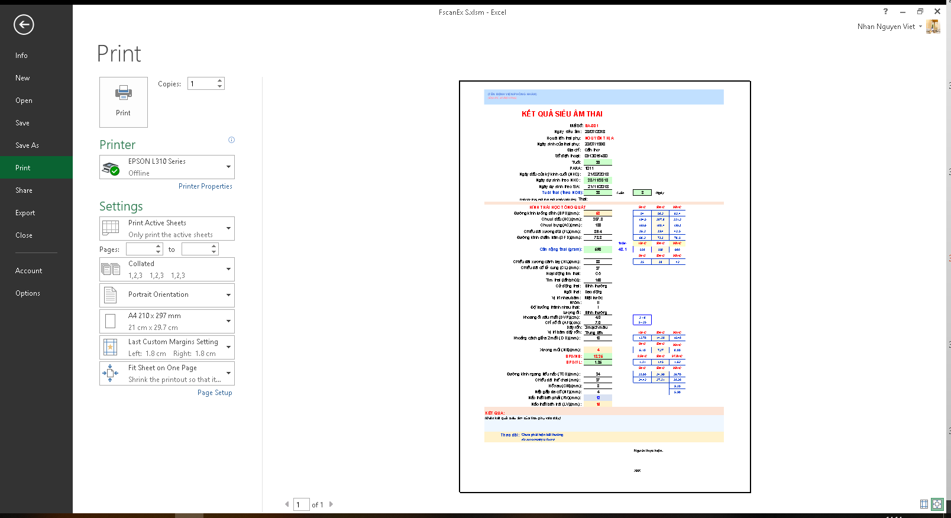
CHƯƠNG TRÌNH SIÊU ÂM SẢN KHOA FscanEx-S KHÔNG KÈM ẢNH
3. Bấm để in
Hiển thị trang in
1. Chọn máy in
2. Chọn chế đô:
“Fit Sheet on One Page”

Slide 28
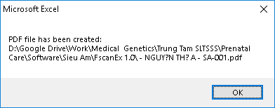
CHƯƠNG TRÌNH SIÊU ÂM SẢN KHOA FscanEx-S KHÔNG KÈM ẢNH
Sheet 1:
Kết quả
Lưu kết quả dạng pdf
File lưu được tự động đặt tên với tên và mã số của thai phụ
Lưu trong thư mục có file FscanEx-S
Bấm vào đây để LƯU
Thông báo đã tự động lưu dạng pdf với tên file lưu là tên và mã số của thai phụ

Slide 29
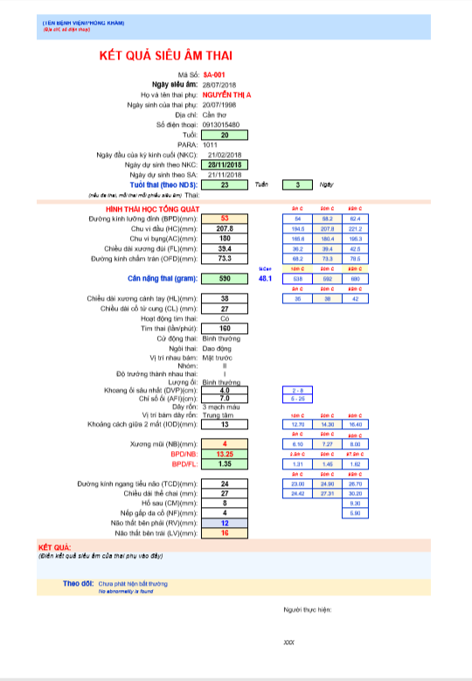
CHƯƠNG TRÌNH SIÊU ÂM SẢN KHOA FscanEx-S KHÔNG KÈM ẢNH
Sheet 1:
Kết quả
Sheet 1:
Kết quả
Lưu kết quả dạng pdf
File lưu được tự động đặt tên với tên và mã số của thai phụ
Lưu trong thư mục có file FscanEx-S

Slide 30
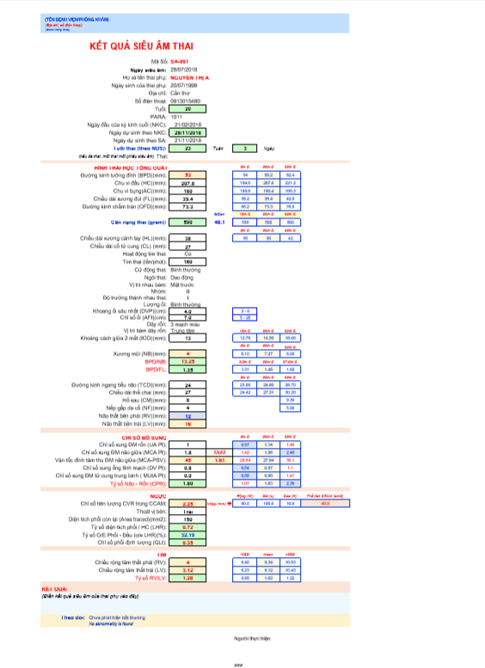
CHƯƠNG TRÌNH SIÊU ÂM SẢN KHOA FscanEx-S KHÔNG KÈM ẢNH
Sheet 1:
Kết quả
Sử dụng các nút chức năng
Hiển thị trang 3 phần:
Chỉ số bổ sung
Ngực
Tim
Bấm vào đây để MỞ toàn bộ kết quả mở rộng

Slide 31
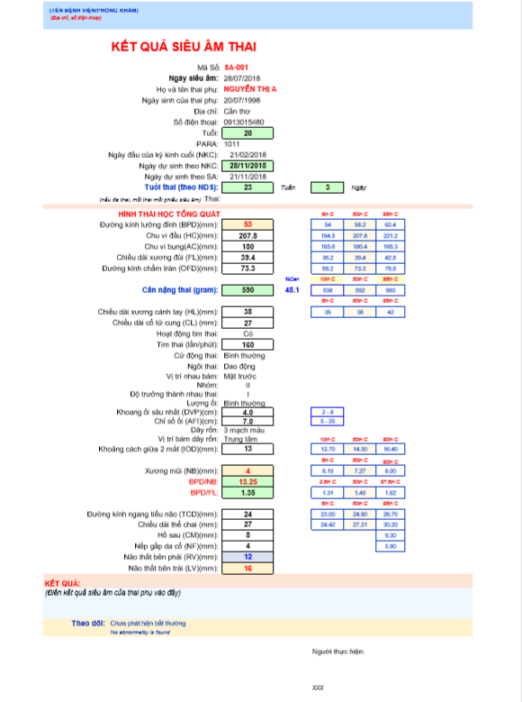
CHƯƠNG TRÌNH SIÊU ÂM SẢN KHOA FscanEx-S KHÔNG KÈM ẢNH
Sheet 1:
Kết quả
Sử dụng các nút chức năng
ẨN toàn bộ 3 phần:
Chỉ số bổ sung
Ngực
Tim
Bấm vào đây để ẨN toàn bộ kết quả mở rộng

Slide 32
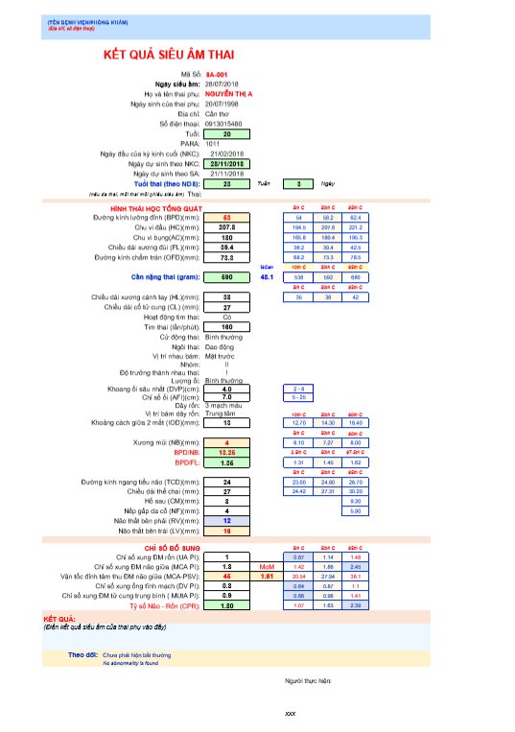
CHƯƠNG TRÌNH SIÊU ÂM SẢN KHOA FscanEx-S KHÔNG KÈM ẢNH
Sheet 1:
Kết quả
Sử dụng các nút chức năng
Chỉ MỞ phần các chỉ số bổ sung
Bấm vào “UNHIDE CSBS” để MỞ phần các chỉ số bổ sung khi muốn đánh giá thêm trong trường hợp thai chậm phát triển
Sau khi in và lưu kết quả, bấm “HIDE ALL” để ẨN toàn bộ phần bổ sung

Slide 33
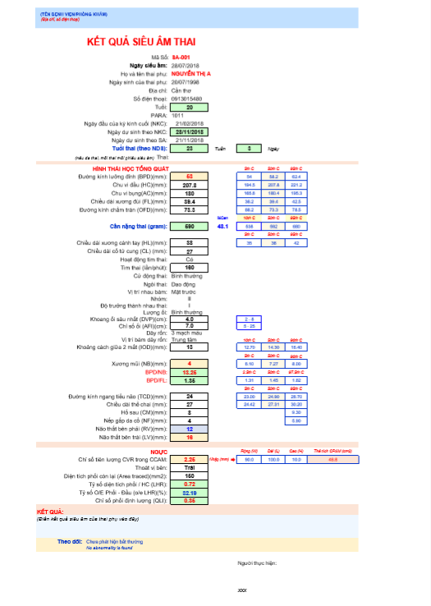
CHƯƠNG TRÌNH SIÊU ÂM SẢN KHOA FscanEx-S KHÔNG KÈM ẢNH
Sheet 1:
Kết quả
Sử dụng các nút chức năng
Chỉ MỞ phần đánh giá u nang phổi và thoát vị hoành
Bấm vào “UNHIDE NGUC” để MỞ phần đánh giá các chỉ số trong trường hợp có u nang phổi hoặc thoát vị hoành
Sau khi in và lưu kết quả, bấm “HIDE ALL” để ẨN toàn bộ phần bổ sung

Slide 34
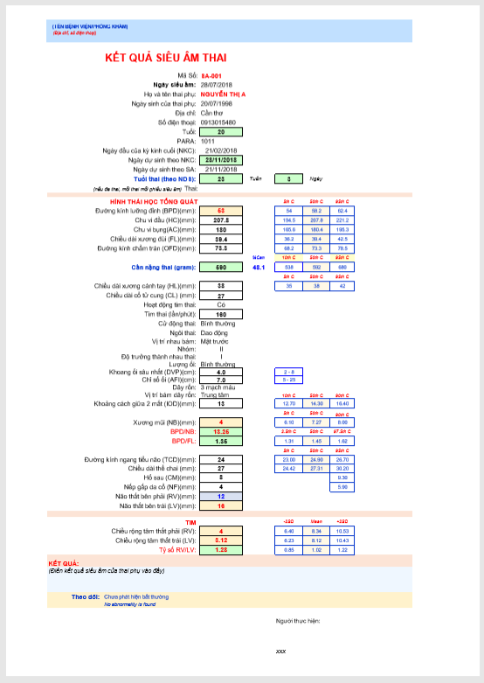
CHƯƠNG TRÌNH SIÊU ÂM SẢN KHOA FscanEx-S KHÔNG KÈM ẢNH
Sheet 1:
Kết quả
Sử dụng các nút chức năng
Chỉ MỞ phần đánh giá chiểu rộng tâm thất trái và phải, tỷ số RV/LV
Bấm vào “UNHIDE TIM” để MỞ phần đánh giá các chỉ số trong trường hợp cần đánh giá chiều rộng tâm thất trái và phải
Sau khi in và lưu kết quả, bấm “HIDE ALL” để ẨN toàn bộ phần bổ sung

Slide 35
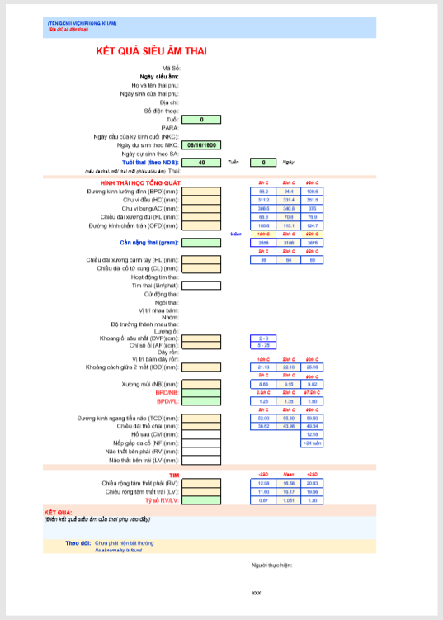
CHƯƠNG TRÌNH SIÊU ÂM SẢN KHOA FscanEx-S KHÔNG KÈM ẢNH
Sheet 1:
Kết quả
Sử dụng các nút chức năng
Đã xóa các thông tin cũ
Bấm vào “DELETE” để xóa thông tin của thai phụ cũ và thông tin của nhập thai phụ mới

Slide 36
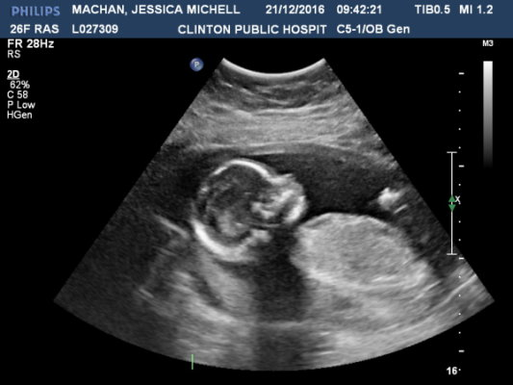
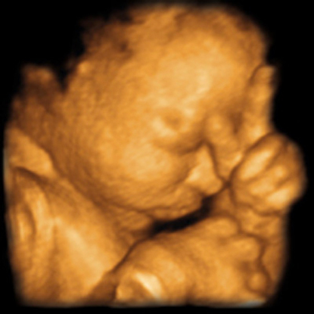
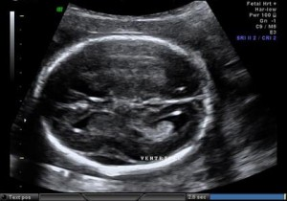
HƯỚNG DẪN SỬ DỤNG
FScanEx KÈM ẢNH

Slide 37
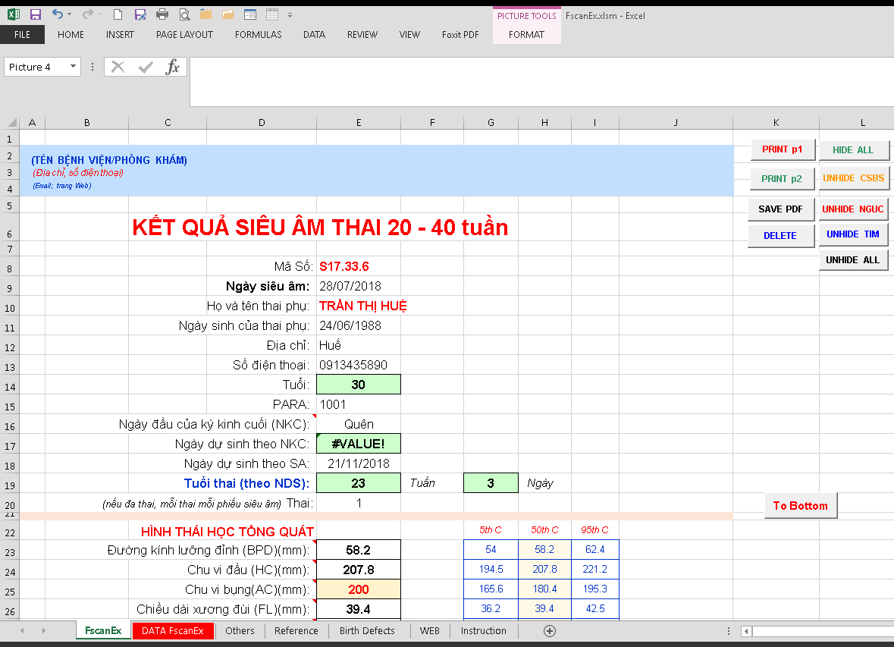
CHƯƠNG TRÌNH SIÊU ÂM SẢN KHOA FscanEx KÈM ẢNH
Sheet 1:
Kết quả
Tự động điền thông tin của thai phụ khi nhập mã số thai phụ vào ô E8
Nhập mã số của thai phụ vào ô E8, thông tin của thai phụ sẽ tự động điền vào các ô từ E9 đén E20
Nhập thông tin thai phụ trong sheet
“DATA FscanEx”
LƯU Ý
Các ô màu xanh sẽ được điền tự động

Slide 38
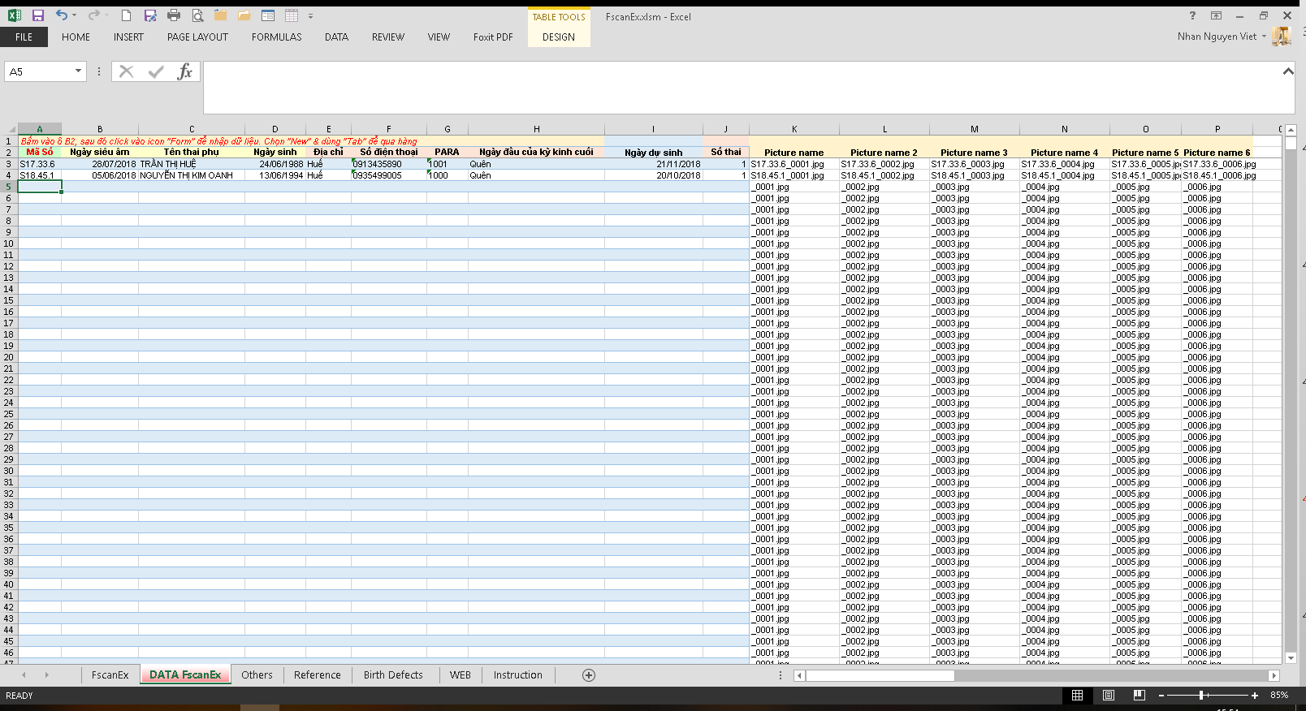
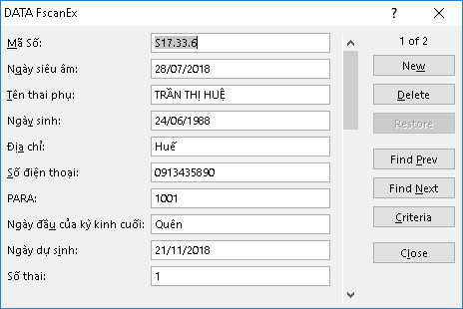
1. Bấm vào đây để mở Form nhập dữ liệu
Sheet DATA FscanEx
2. Bấm New để nhập mới
Vùng dữ liệu của 6 ảnh đưa vào kết quả
Ảnh được lưu từ máy siêu âm với mã số của thai phụ kèm số “mã số_0001 đến _0006”
Ảnh được chuyển tự động từ máy siêu âm vào thư mục có file FscanEx
Tên file ảnh sẽ được điền tự động vào cột từ K# đến P# khi đánh mã số của thai phụ vào ô A#
3. Nhập thông tin vào Form dữ liệu (dung phím Tab để chuyển hàng
4. Bấm Close để đóng Form

Slide 39
CHƯƠNG TRÌNH SIÊU ÂM SẢN KHOA FscanEx KÈM ẢNH
Sheet 1:
Kết quả
Nhập mã số thai phụ vào ô E8
Excel sẽ tự động điền thông tin của thai phụ từ ô E9 đến E20.
Nhập tiếp các số đo của thai phụ từ ô E23 (tương tự như với FscanEx)
Nhập mã số của thai phụ vào ô E8, thông tin của thai phụ sẽ tự động điền vào các ô từ E9 đén E20
Nhập các số đo của thai phụ từ ô E23

Slide 40
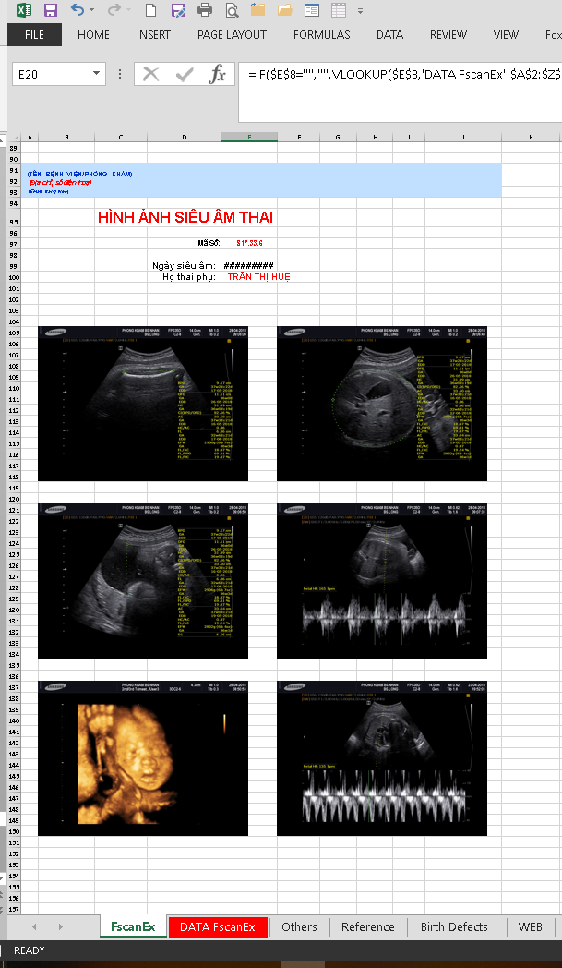
CHƯƠNG TRÌNH SIÊU ÂM SẢN KHOA FscanEx KÈM ẢNH
Sheet 1:
Kết quả
Trên trang 2, Excel sẽ tự động điền:
  Mã số
  Ngày siêu âm
  Tên thai phụ
  6 ảnh siêu âm
Excel tự động điền mã số, ngày siêu âm và tên thai phụ trên trang 2
Excel tự động chèn 6 ảnh của thai phụ vào vị trí quy định

Slide 41
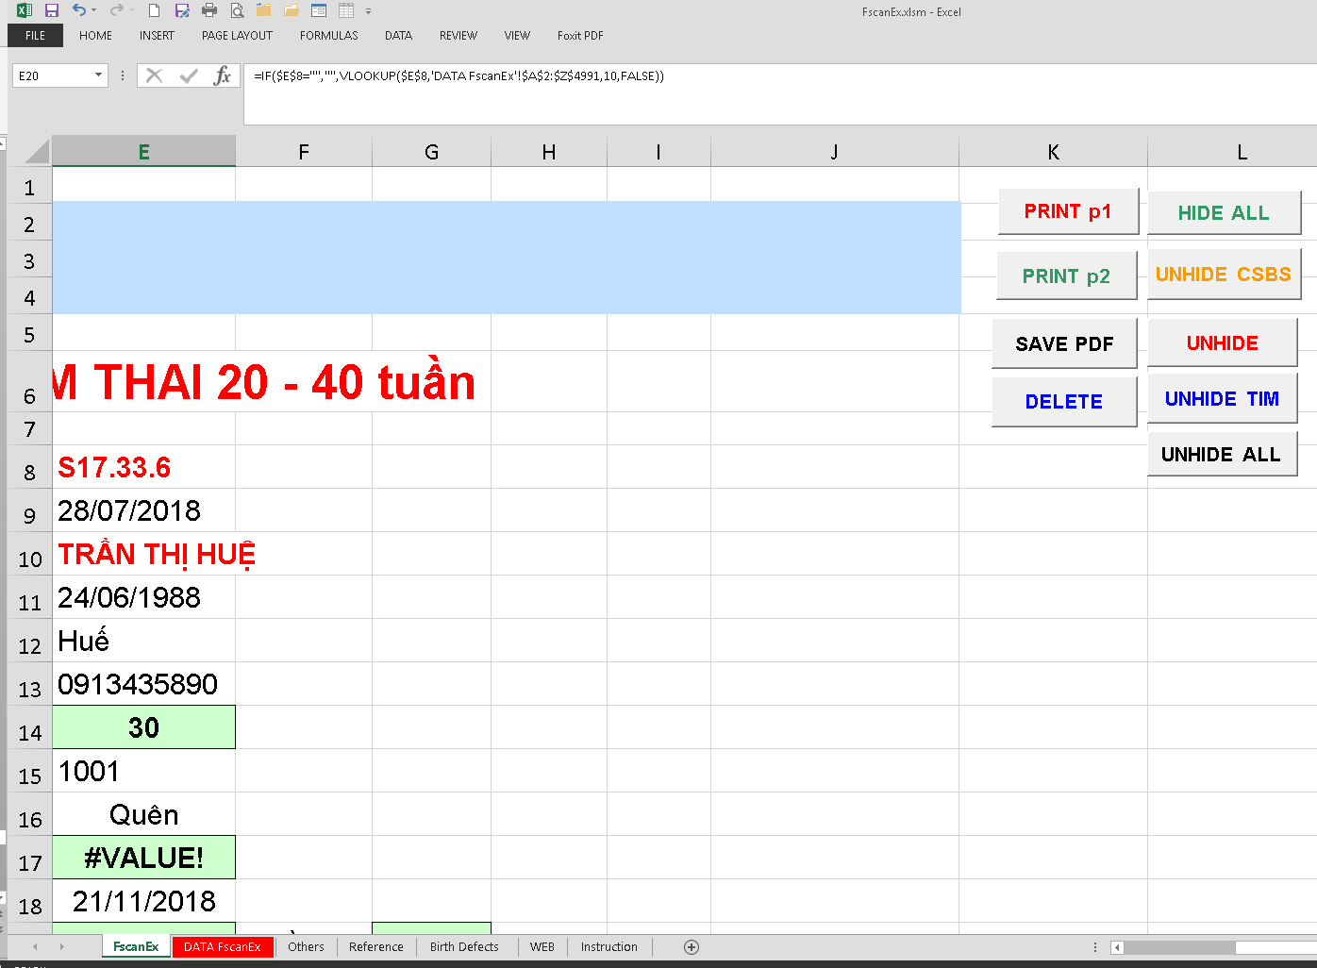
CHƯƠNG TRÌNH SIÊU ÂM SẢN KHOA FscanEx KÈM ẢNH
Sheet 1:
Kết quả
Bấm “PRINT p1”
để in trang 1
Cách in tương tự như trên file FScanEx S theo trình tự:
  In trang 1
  In trang 2 (trang ảnh)
Để lưu trang 1 dưới dạng pdf:
  Bấm nút “PRINT p1”
  Bấm nút “SAVE PDF” file được lưu tự động với tên và mã số của thai phụ
Bấm “PRINT p2”
để in trang 2
Bấm “PRINT p1”
rồi bấm “SAVE PDF” để lưu tự động trang 1 dưới dạng pdf

Slide 42
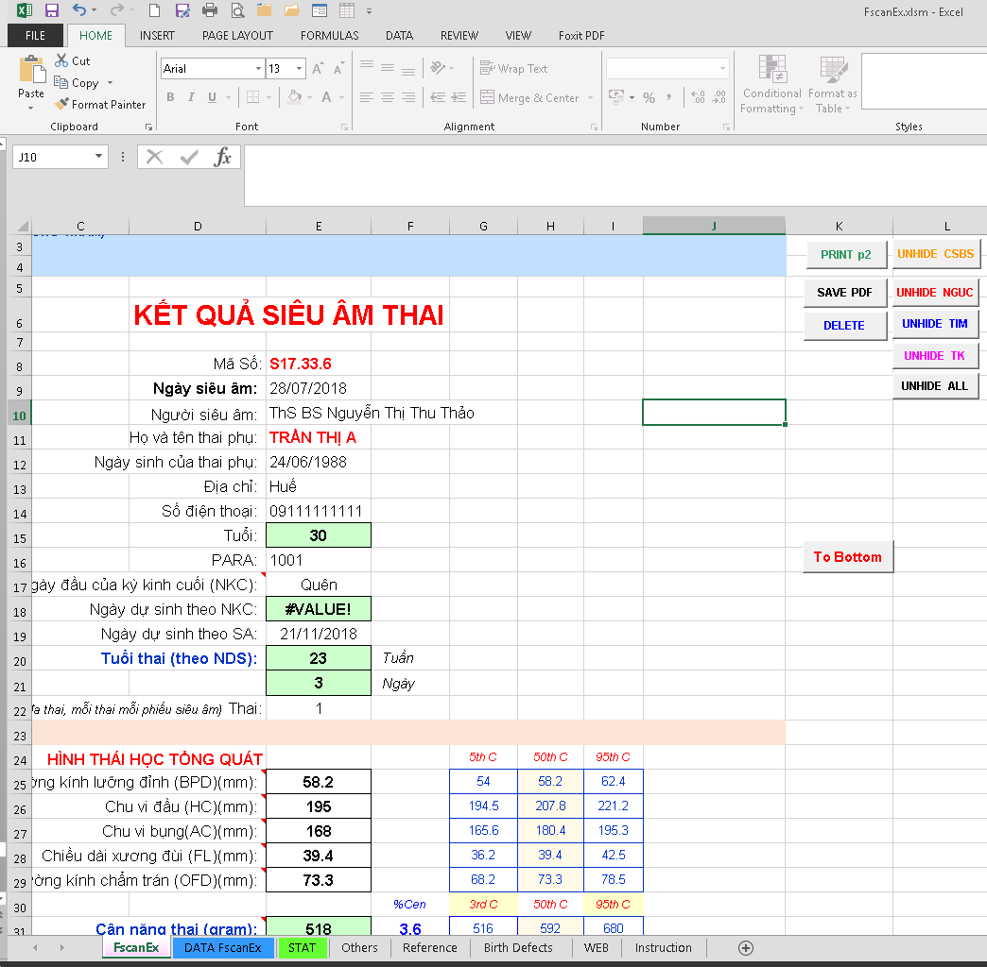
CHƯƠNG TRÌNH SIÊU ÂM SẢN KHOA FscanEx KÈM ẢNH
Sheet 2:
Sao lưu
FrcanEx Cho phép sao lưu toàn bộ thông tin và kết quả siêu âm của thai phụ nhanh chóng
Bầm vào sheet “STAT”

Slide 43
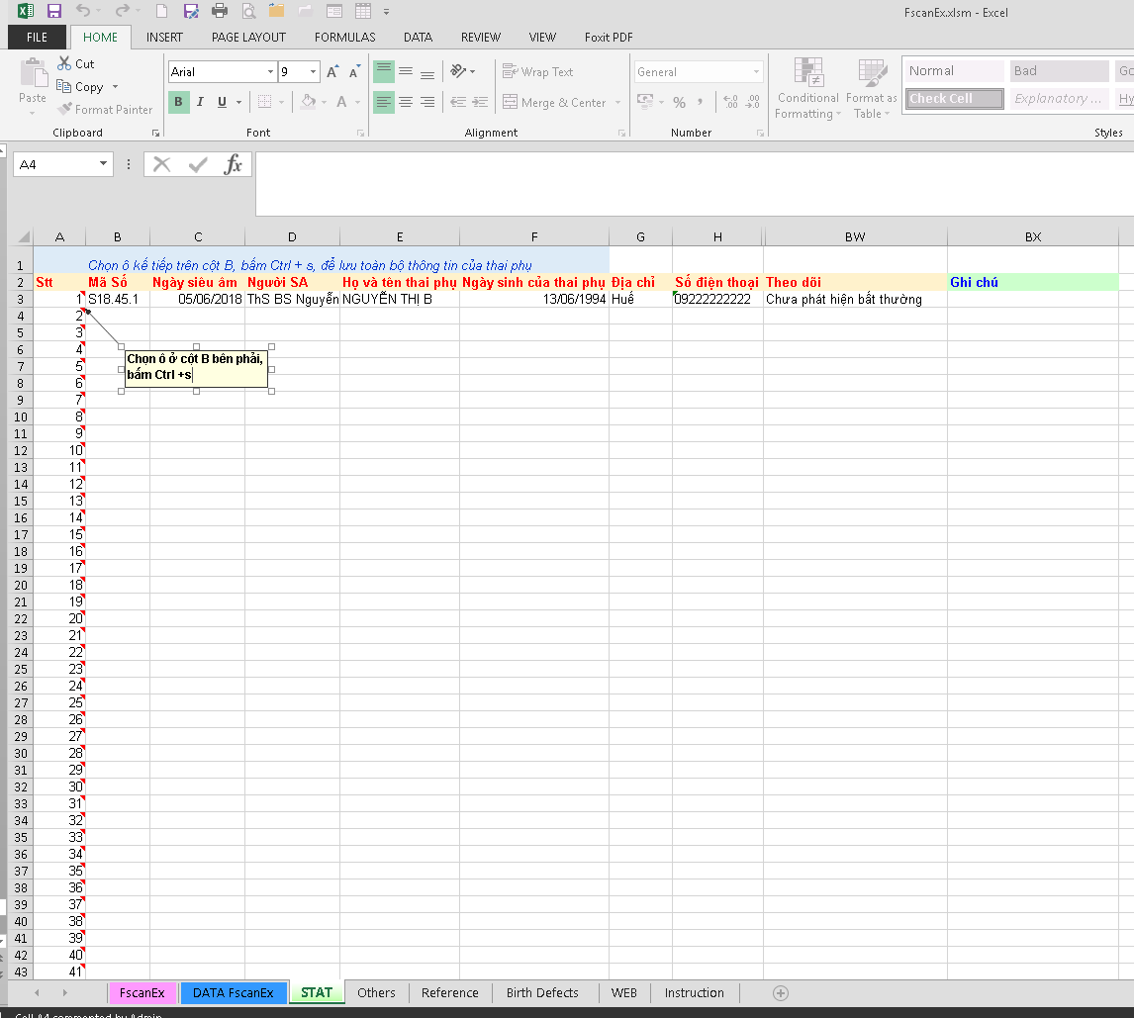
CHƯƠNG TRÌNH SIÊU ÂM SẢN KHOA FscanEx KÈM ẢNH
Bầm vào ô tiếp theo trong cột B của sheet “STAT”
Bấm Ctrl + s
Chương trình sẽ tự động lưu kết q
Sheet 2:
Sao lưu
Bầm vào ô tiếp theo trong cột B của sheet “STAT”
Bấm Ctrl + s
Chương trình sẽ tự động lưu kết quả từ cột E8 đến E80 và phần theo dõi (E83) trên sheet FscanEx vào sheet STAT.
Nếu cần ghi chú thêm điền vào ô “ghi chú” tương ứng
LƯU Ý: Để tiên việc quan sát, từ cột H đến BW được ẩn. Muốn đọc kết quả trong những ô này, chọn cột H và BW, bám chuột phải, chọn Unhide.
Ghi chú thêm vào đây nếu cần
Sheet “STAT”

Slide 44
XIN GỬI TẶNG ĐẾN QUÝ ĐỒNG NGHIỆP
ĐANG LÀM TRONG LÃNH VỰC
SIÊU ÂM SẢN KHOA
Từ ngày 15/8/2018, các bạn có thể tải chương trình từ trang web:
http://sieuamvietnam.vn
http://chaodontuonglai.vn
XIN CÁM ƠN CÁC BẠN ĐÃ LẮNG NGHE

